Slide 1



Şiir dinletisi
Yanlızlık Temalı Şiir Dinletisi

Slide 2

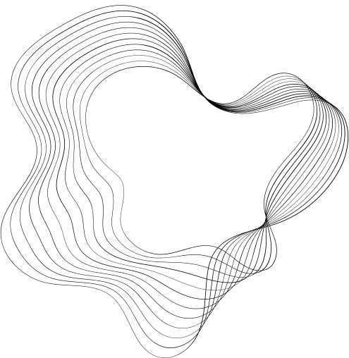
Şiirler:
Kaldırımlar - Necip Fazıl Kısayürek
Yanlızlık Şiiri - Cahit Sıtkı Tarancı
Yanlızlık Üzerine - Atilla İlhan
Sonnet - Turgut Uyar
O Yanlız - Edip Cansever
Yanlızlığım - Fazıl Hüsnü Dağlarca
Anlatamıyorum - Orhan Veli Kanık

Slide 3
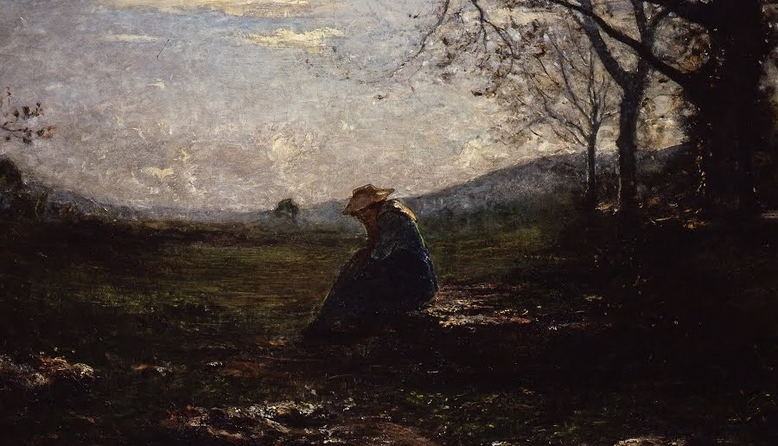



Slide 4

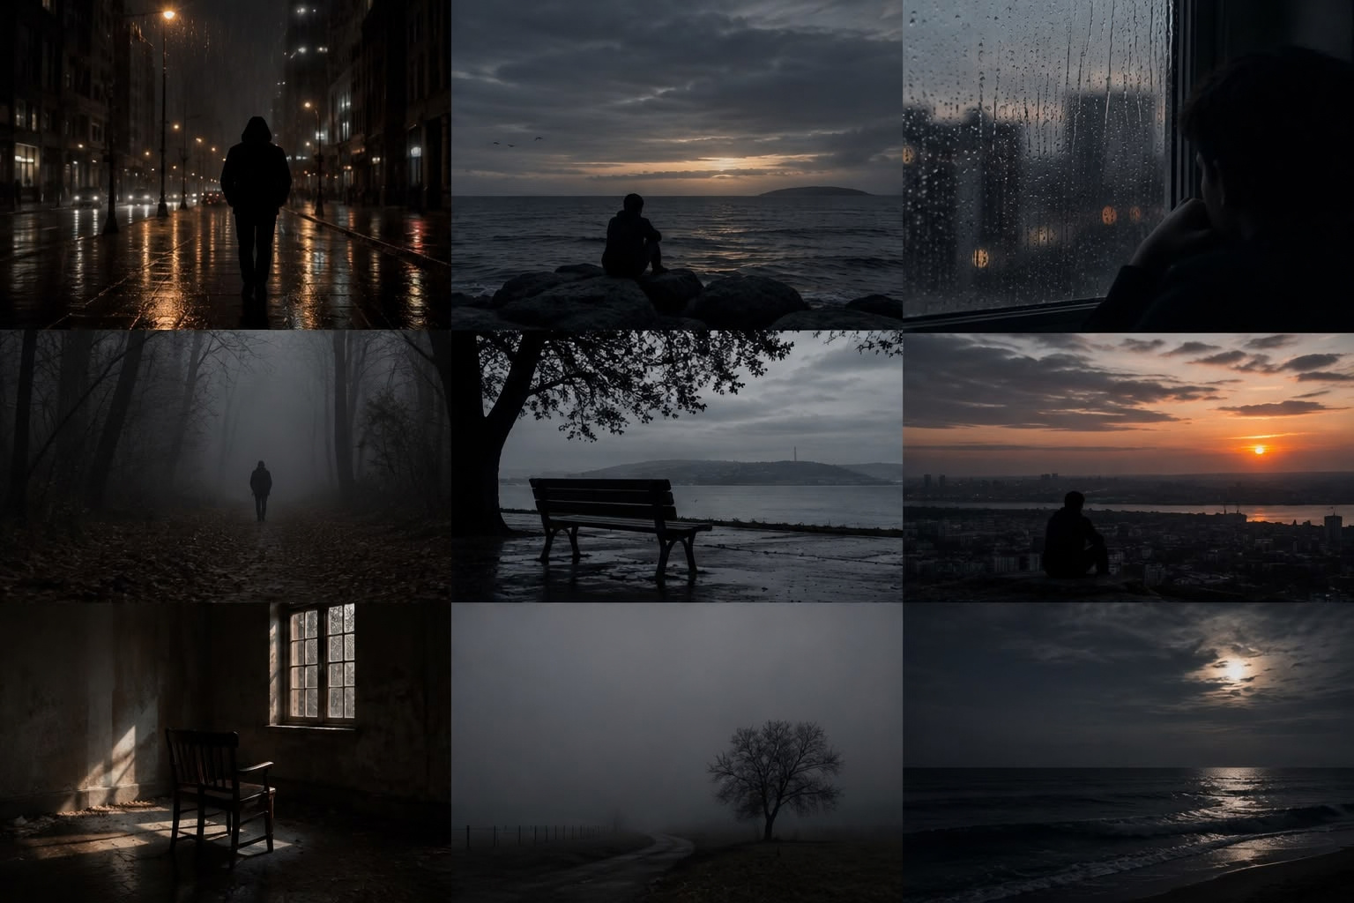

Slide 6
Kaynakça
Şiirler: Antoloji.com, Şiir sitesi
Sunum: Canva Creative Studio
Fon Müzikleri: Yanlızlık Senfonisi, Bir Avuç Yanlızlık
GitHub: AvGeek738/Edebiyat-siir-Dinletisi

Slide 7
Arda Yalçınkaya - 273
Asya Üstüner -
Hüseyin Ali Dik - 132
Muhammed Yusuf Çetin -183
Muhammed Yaser Dağdeviren - 800

Slide 8



















Dinlediğini için
Teşekkür Ederiz

